Slide 1
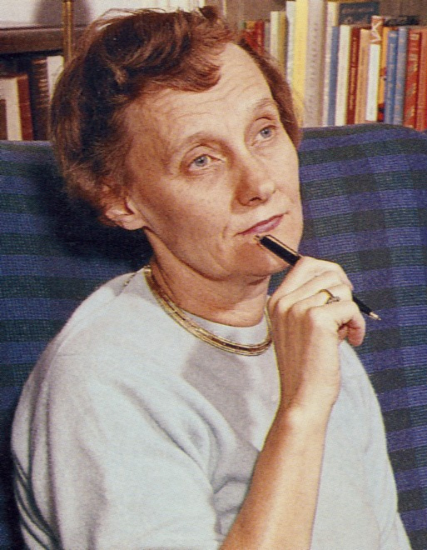
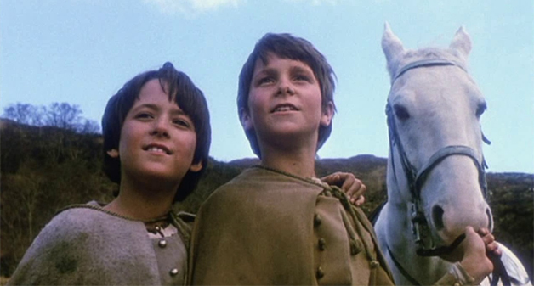
Астрід Лінгрен – відома письменниця Швеції, авторка повісті-казки
“Міо, мій Міо”

Slide 2
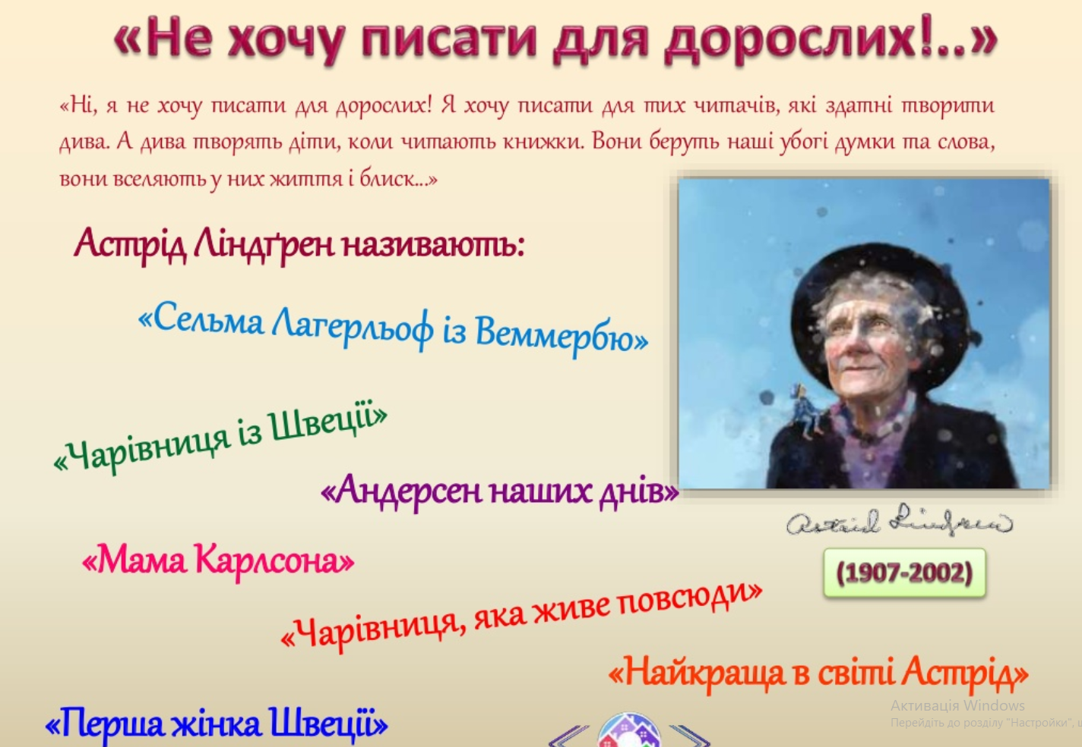

Slide 3




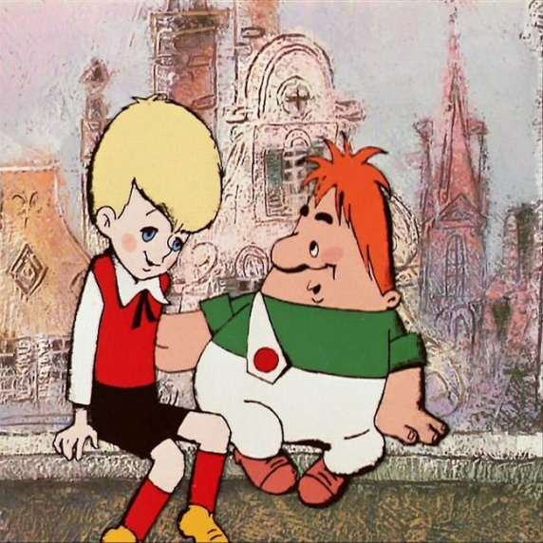


Slide 4
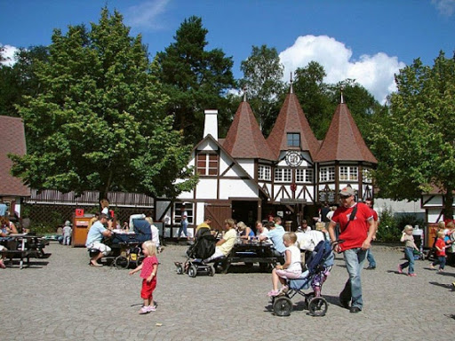

Slide 5
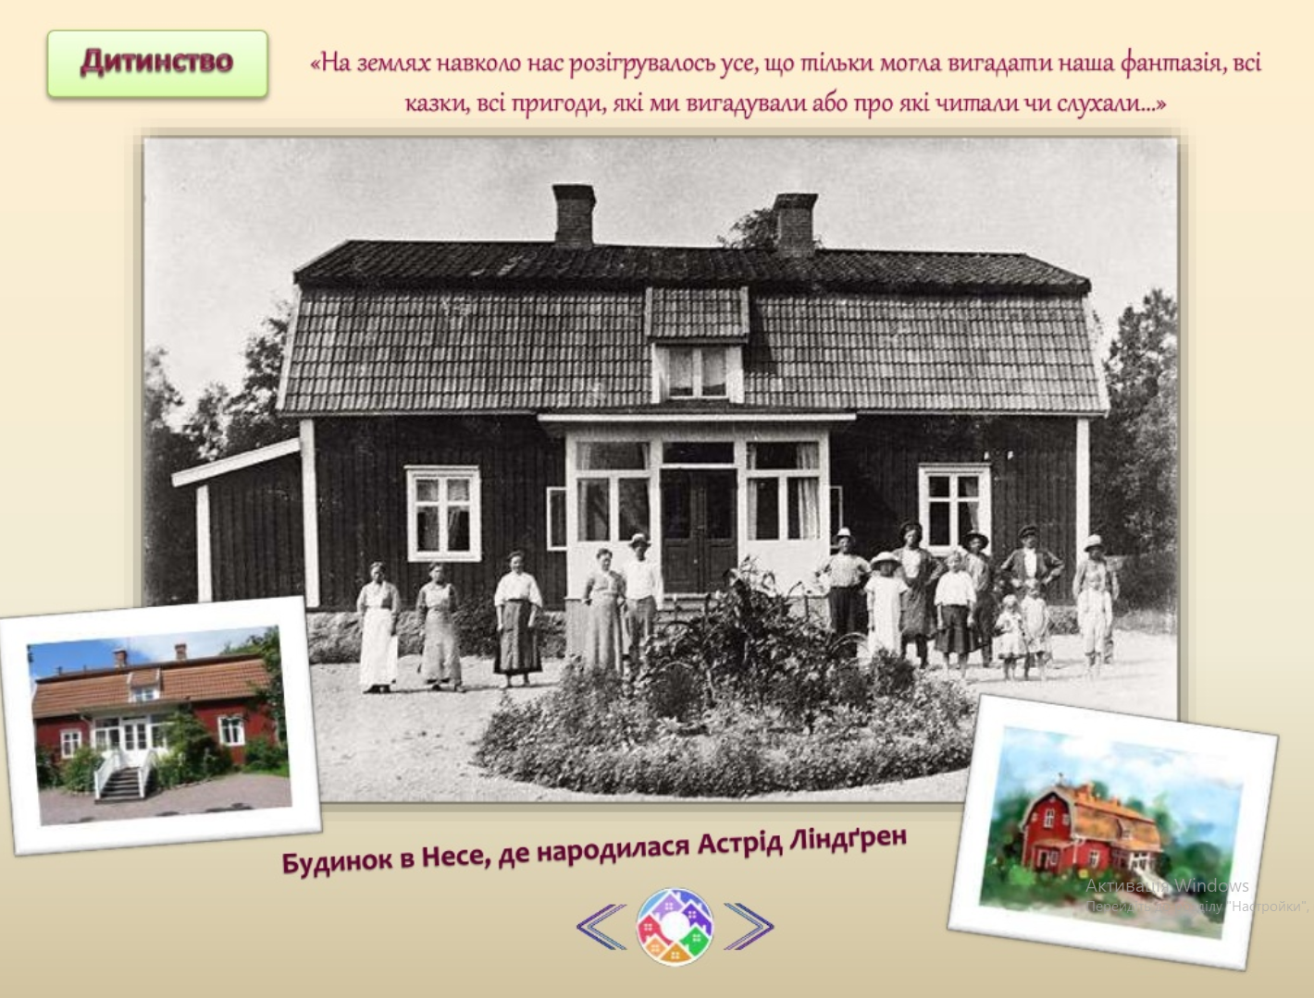

Slide 6
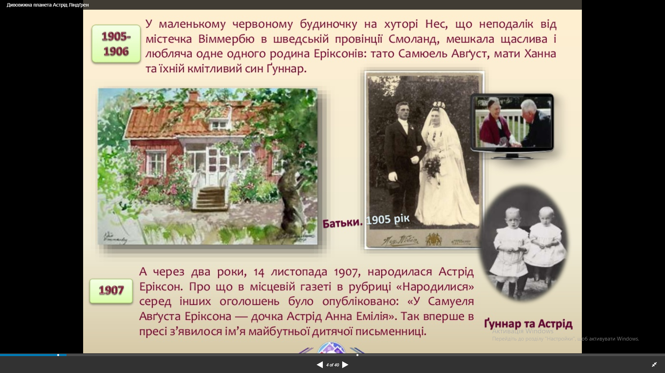

Slide 7
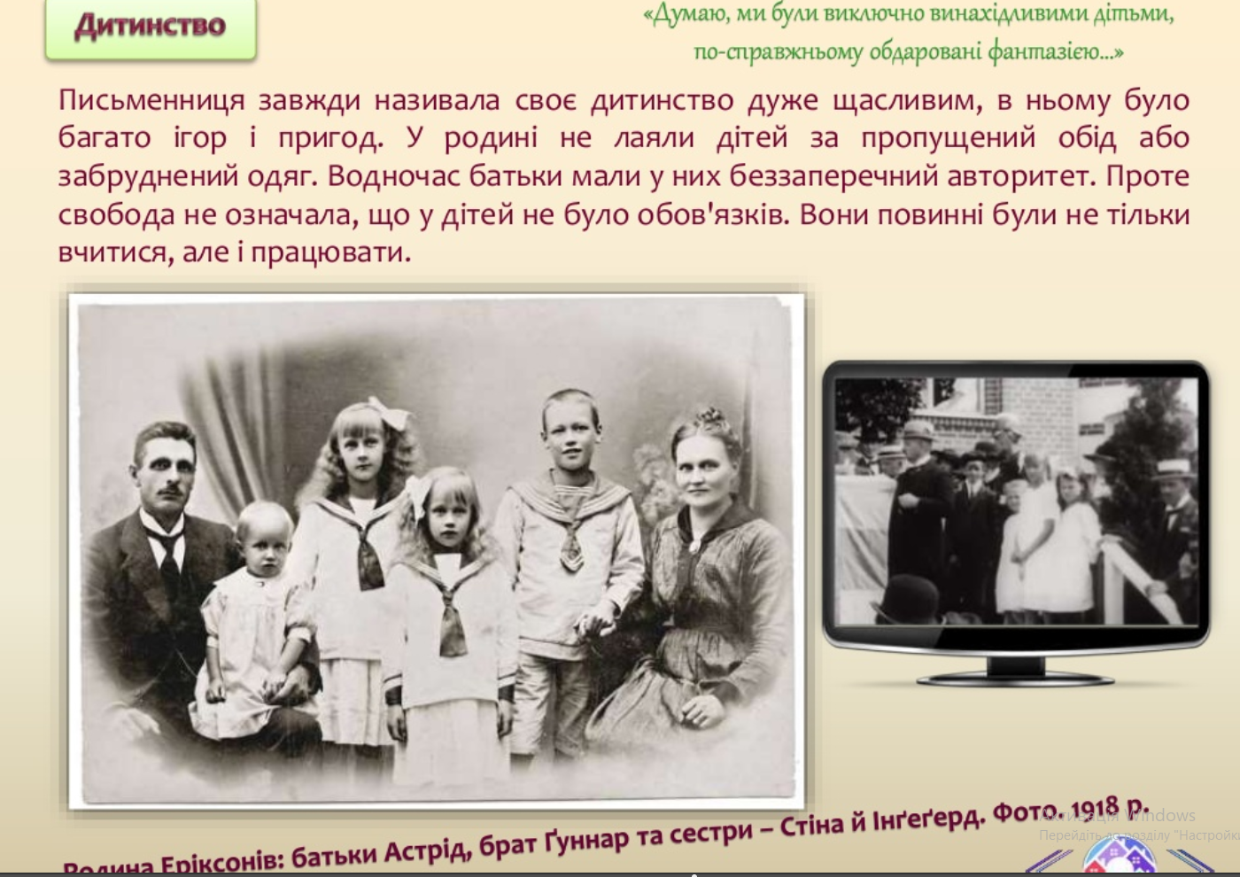

Slide 8
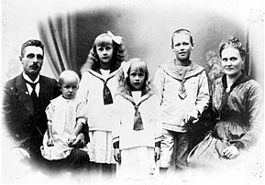
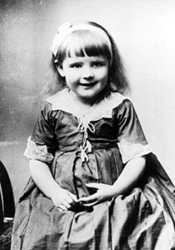
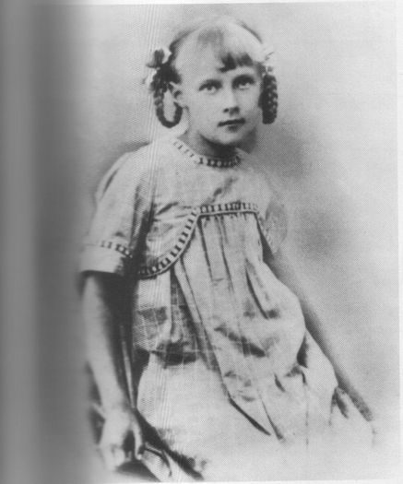

Slide 9
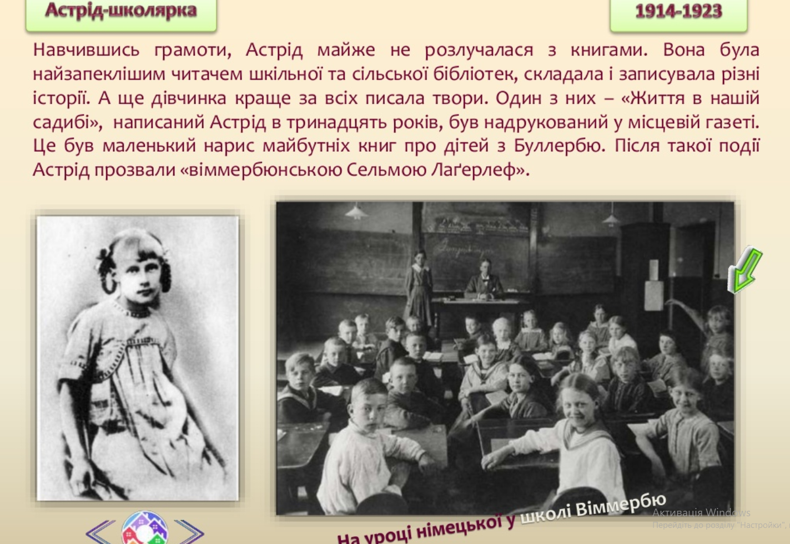

Slide 10

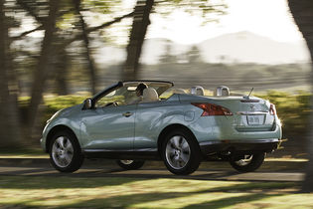
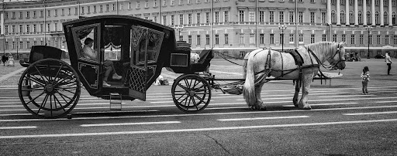

Slide 11
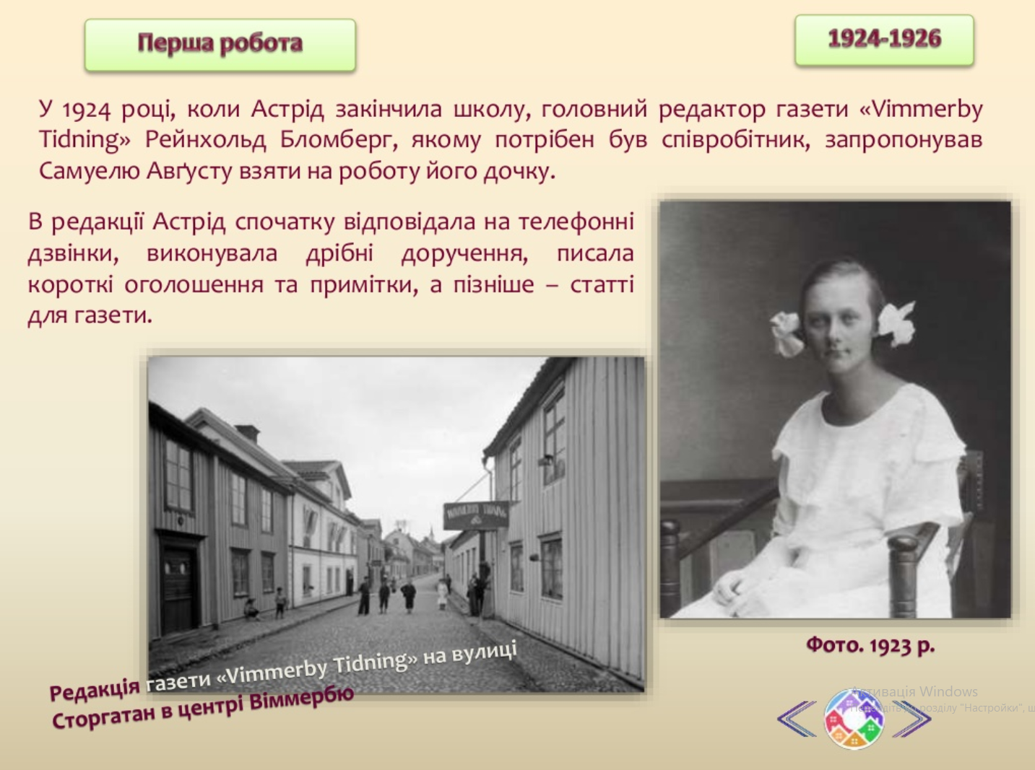

Slide 12
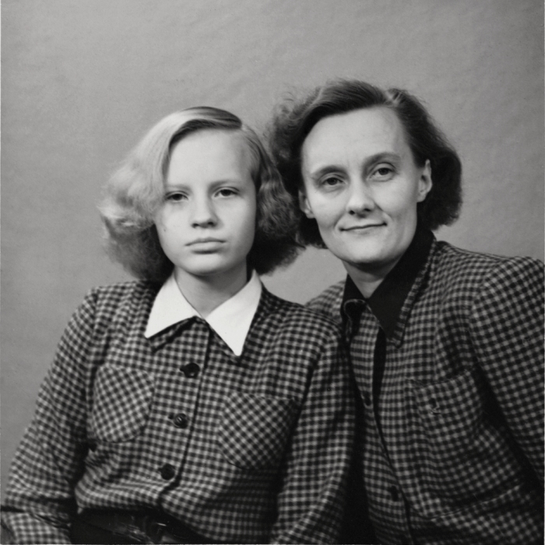
Дочка Карін, яка стала натхненницею для створення літературних шедеврів, зокрема “Пепі Довгапанчоха”

Slide 13
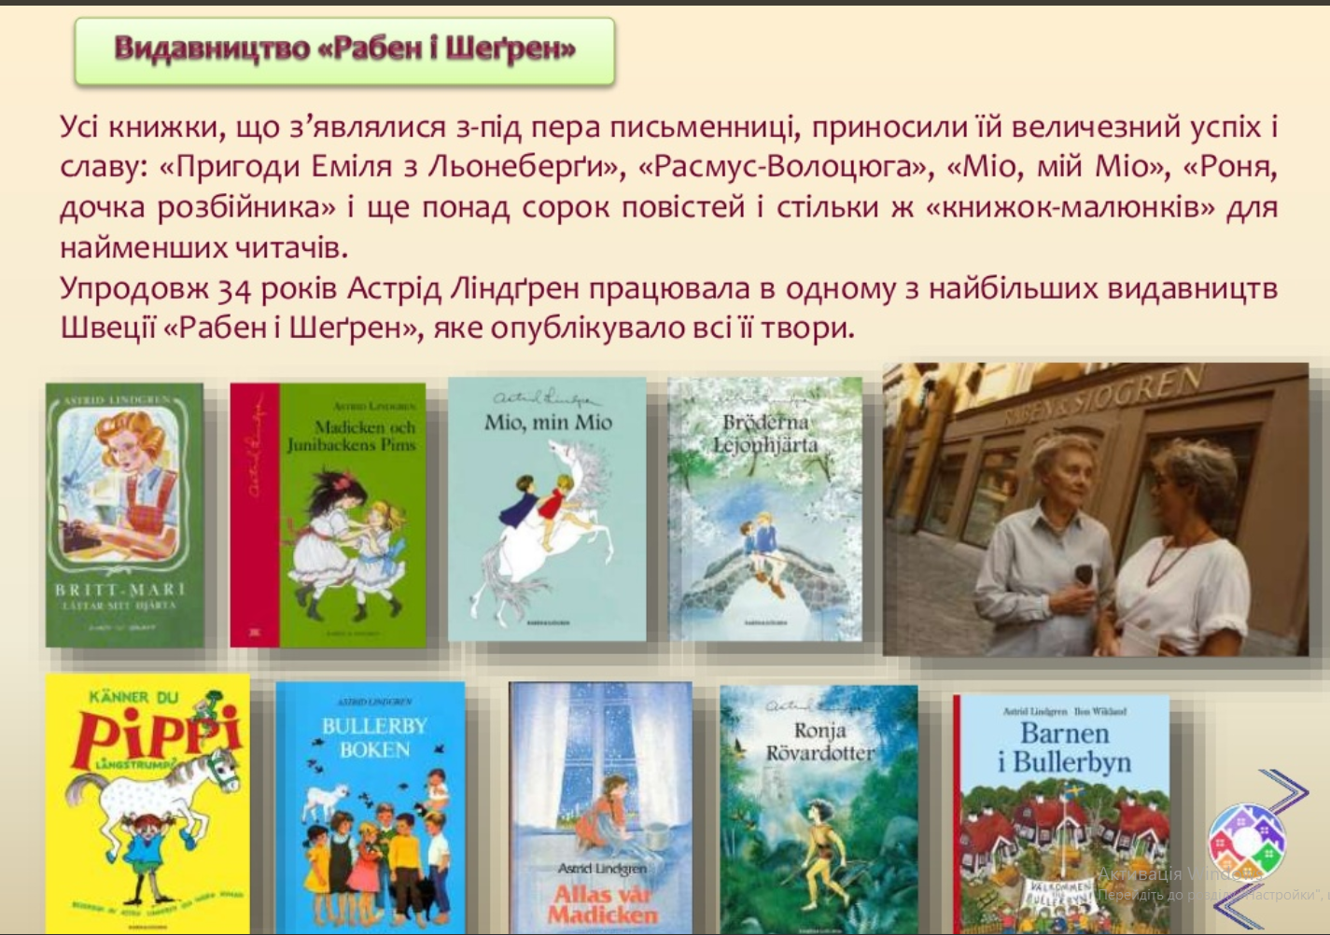

Slide 14


Slide 15
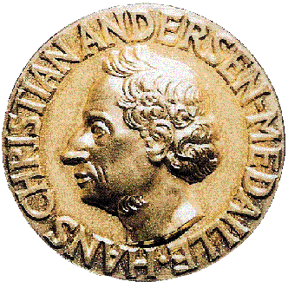
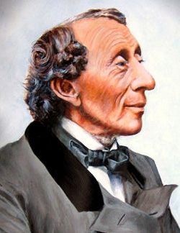
1958 – медаль
Ганса Крістіана Андерсена

Slide 16
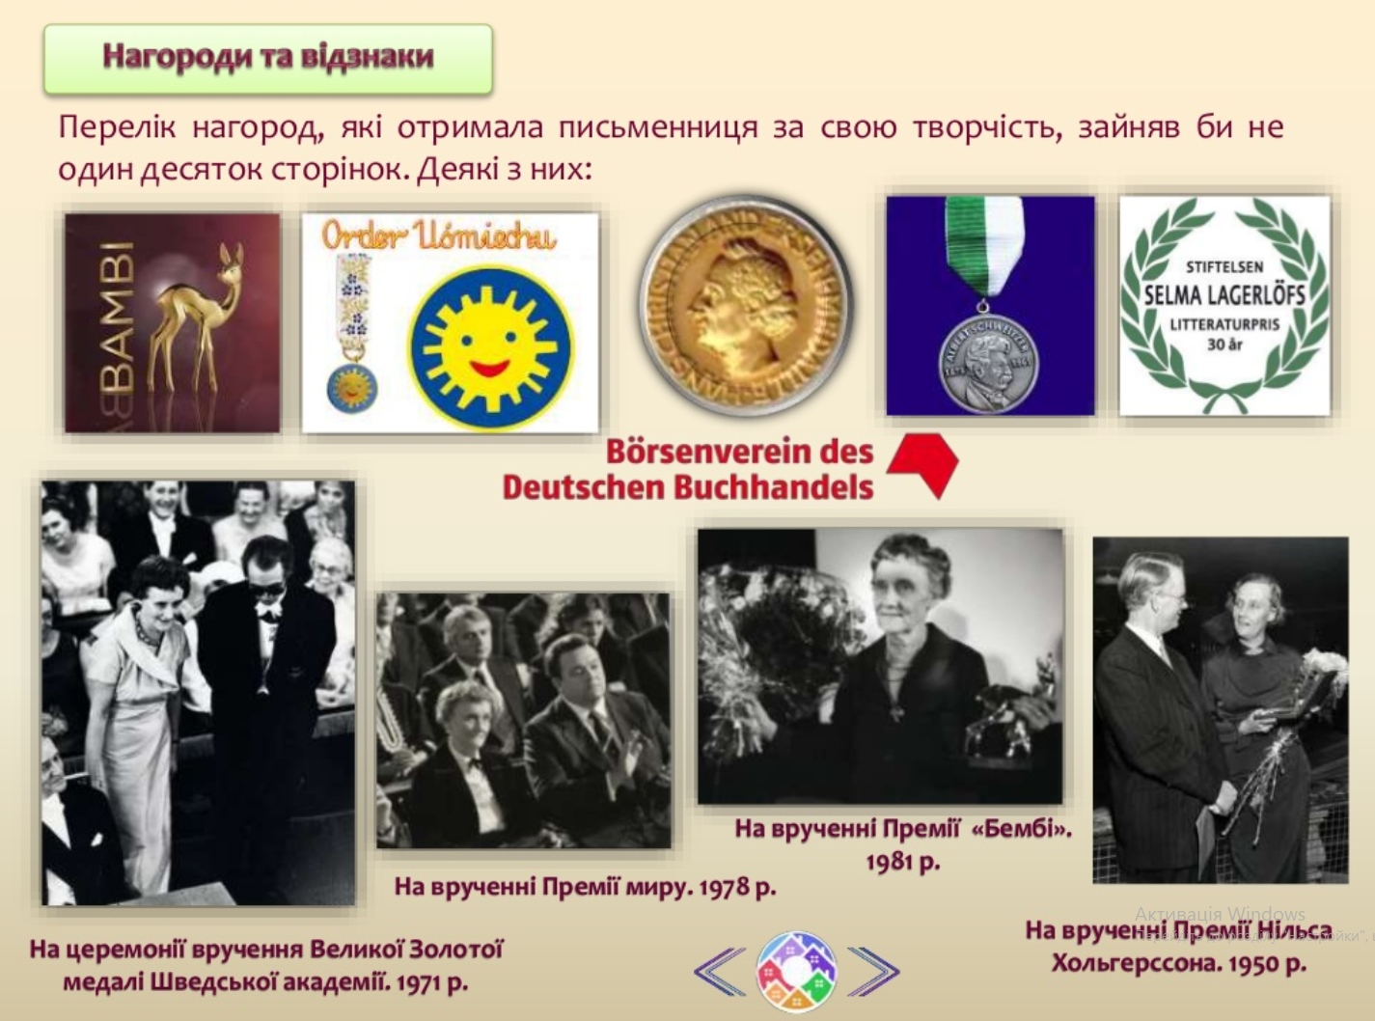

Slide 17
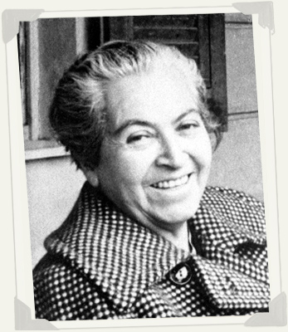
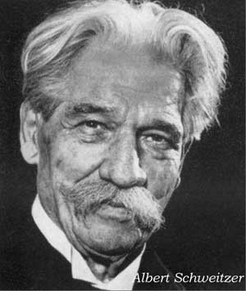
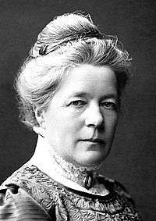
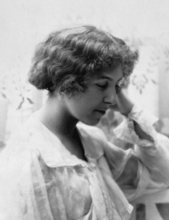
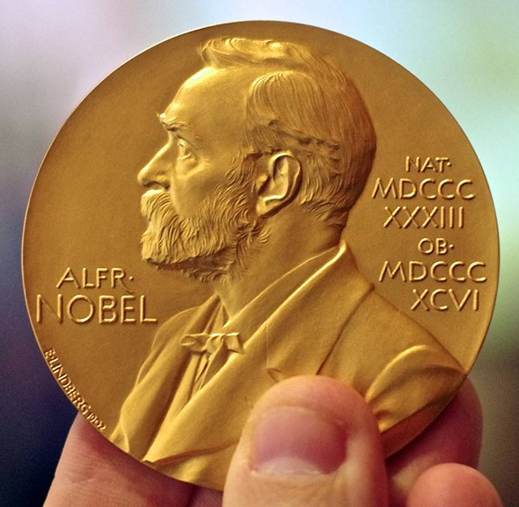
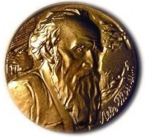
Премія Сельми Лагерльоф
Премія Сельми Лагерльоф
Премія Габріели Містраль
Премія Керен Бліксен

Slide 18
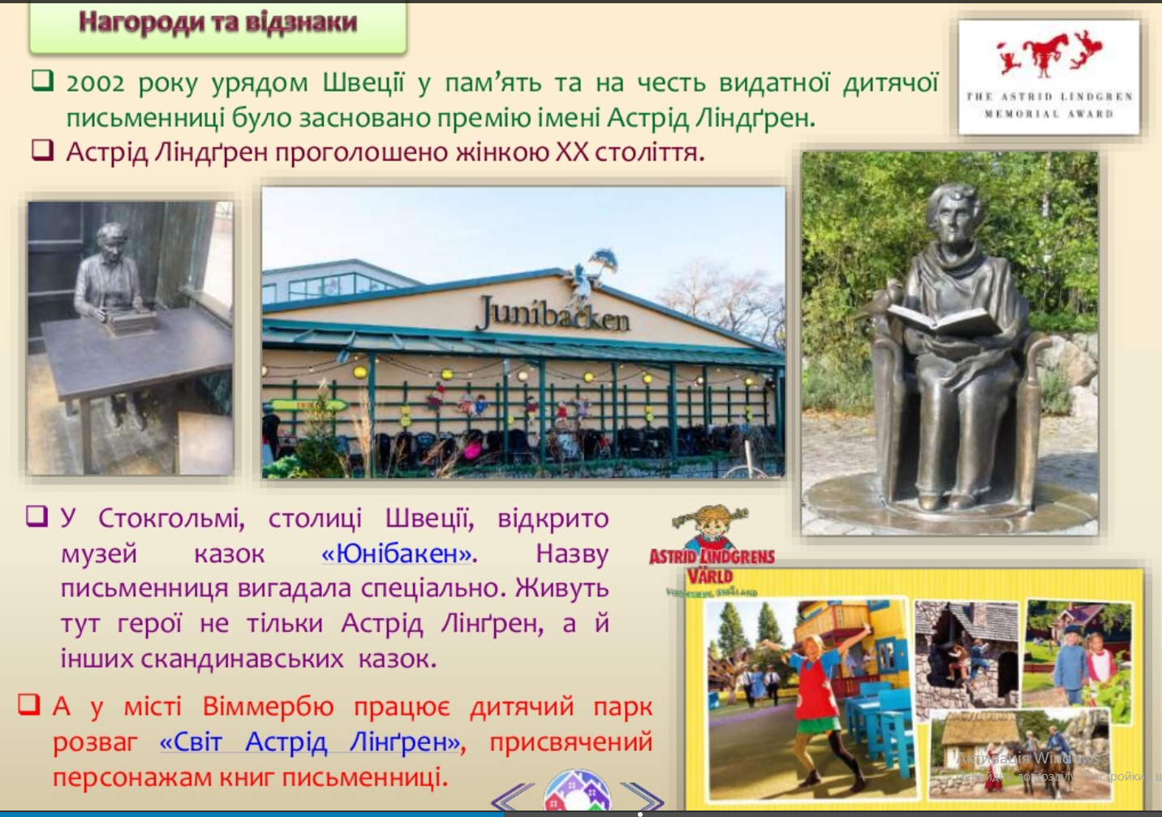

Slide 19
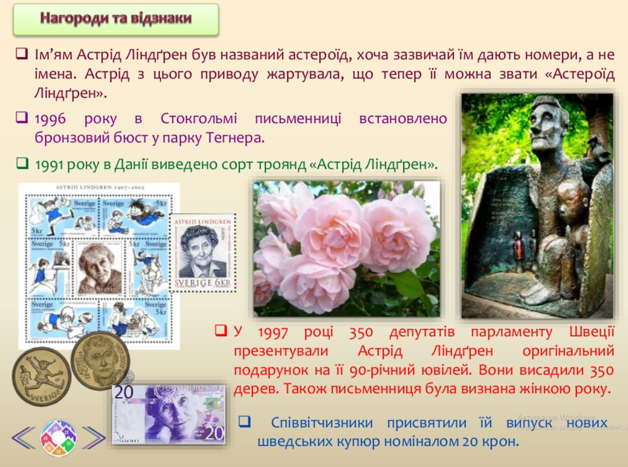

Slide 20
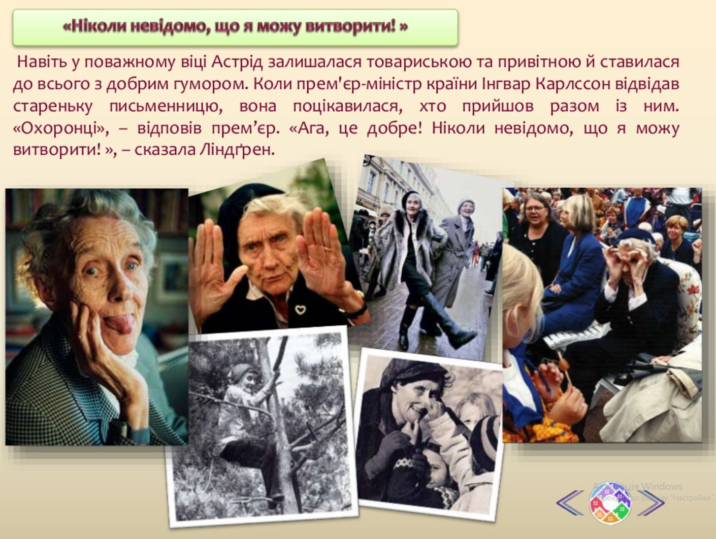

Slide 21
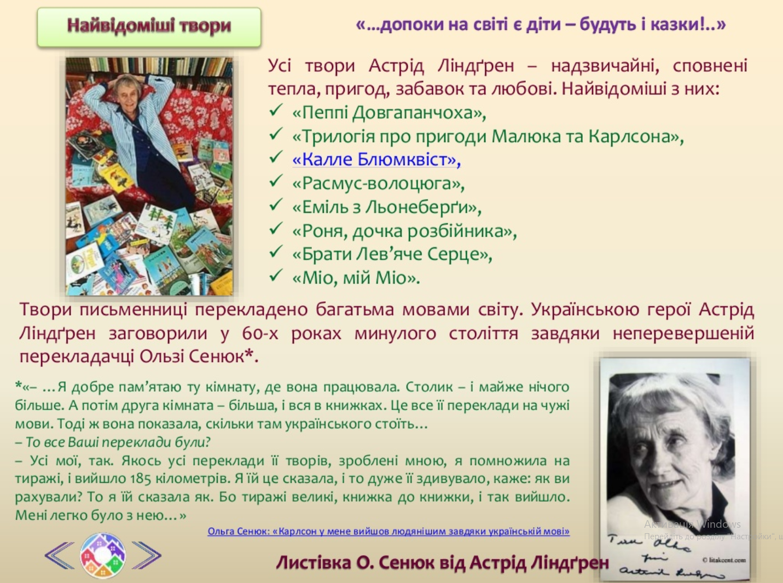

Slide 22
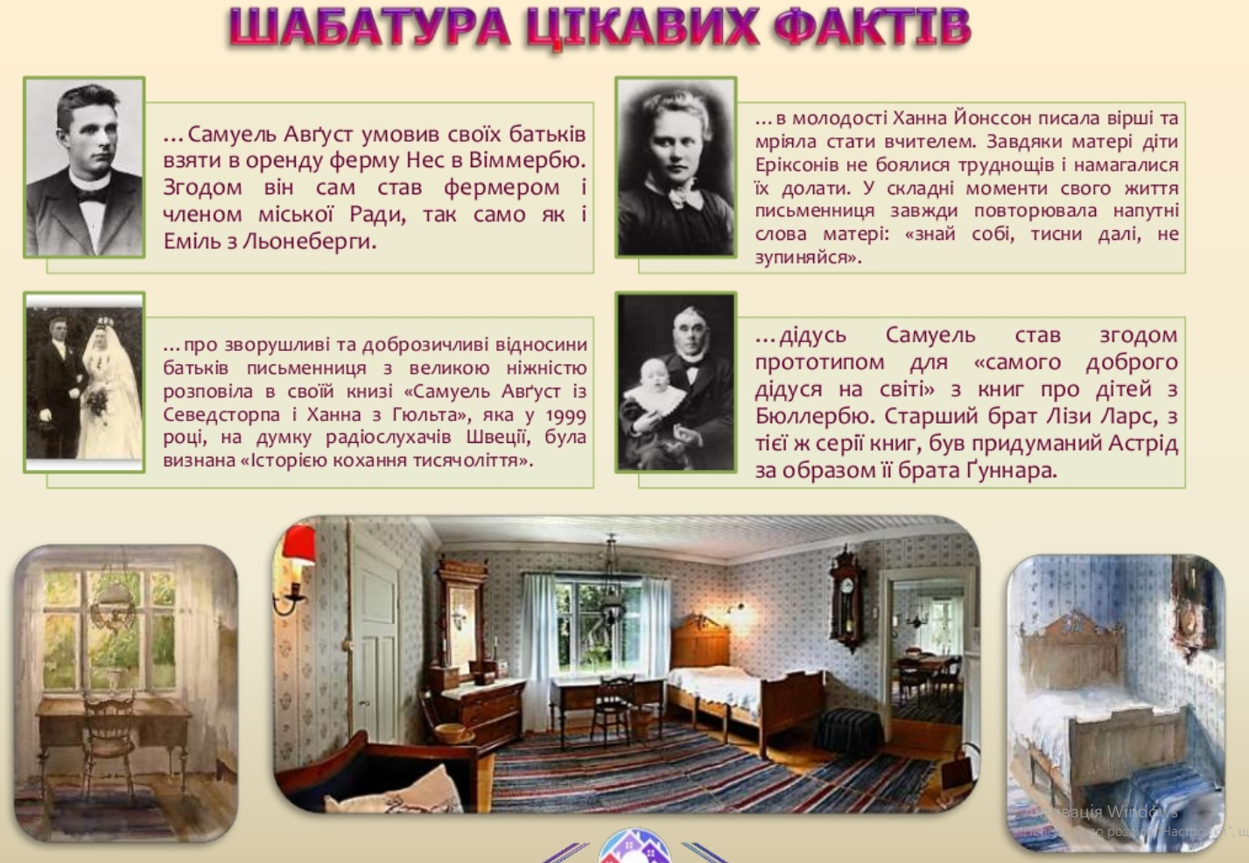

Slide 23
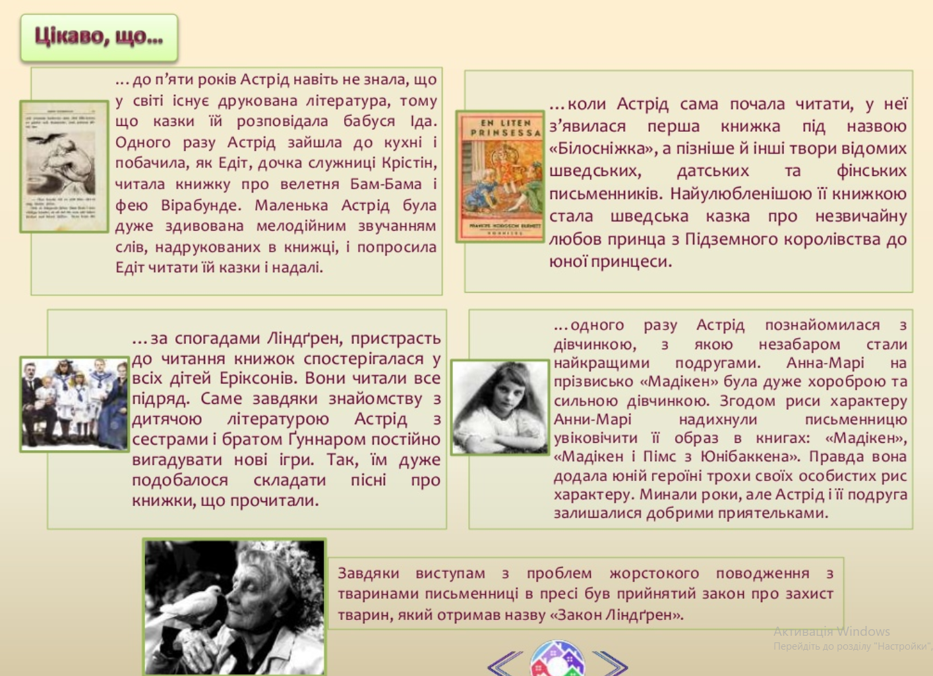

Slide 24
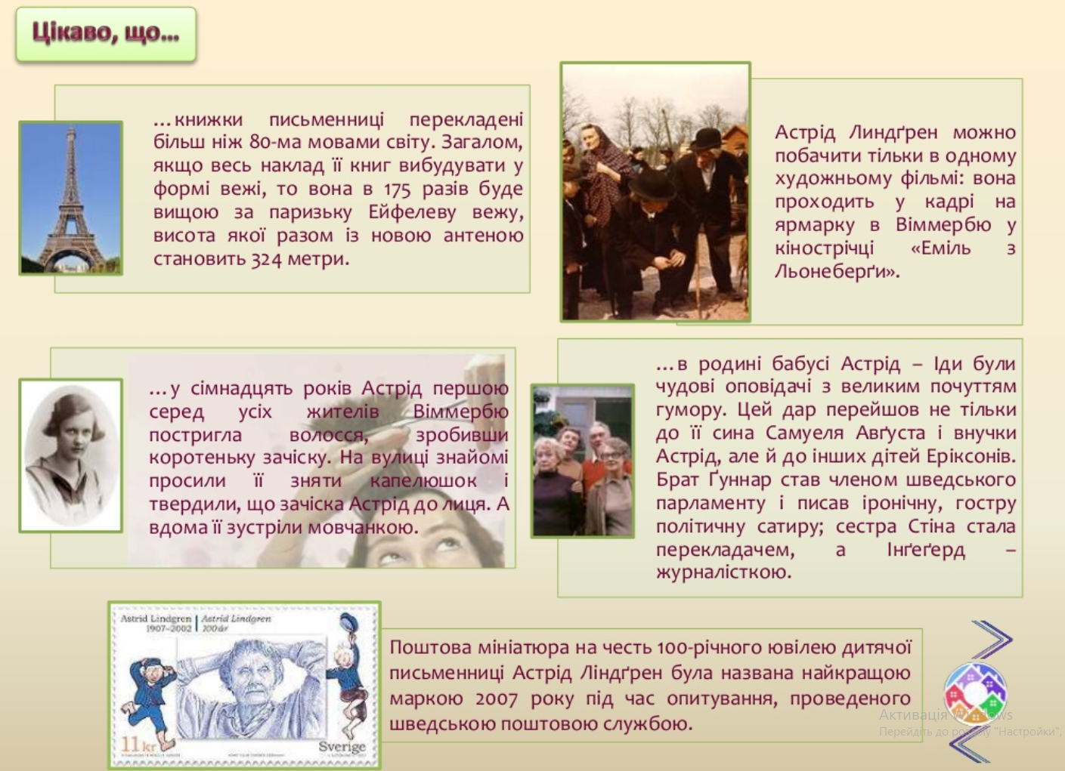

Slide 25
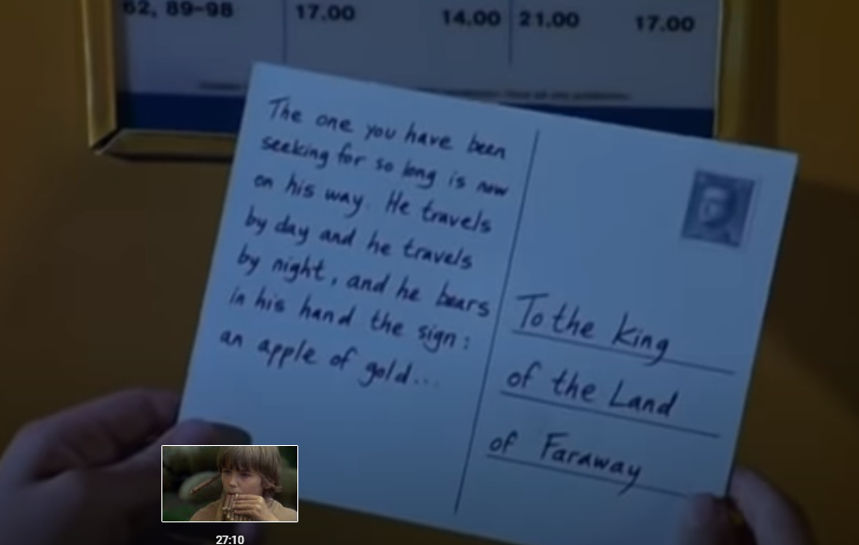

Slide 26
“Міо, мій Міо”
Жанр. Казкова повість (фентезі)
Тема – пригоди хлопчика в казковій Далекій Країні.
Ідея – віра в перемогу справедливості;
розкриття безмежних фізичних і духовних можливості людей,
які готові пожертвувати собою заради щастя інших.
Герої “Міо, мій Міо”
Сонячний світ добра: Міо, Бенко, тітка Лундін, тато-король, Юм-Юм, Ірі, Нонно, Ено, Ткаля, Зброяр, діти-птахи
Світ зла і темряви: Тітка Едля, дядько Сікстен, лицар Като, вивідувачі, вартові.

Slide 27
“Міо, мій Міо”
Експозиція. Життя Буссе в родині опікунів Зав’язка. Тітка Лундін дає Буссе яблуко та лист і Джин перевозить Буссе до Країни Далекої
Розвиток дії. Буссе – Міо в Країні Далекій знаходить батька-короля; друзі та помічники Міо, відповідальність Міо за її долю жителів Країни Далекої
Кульмінація. Міо долає страх і приймає рішення боротися з лицарем Като. Випробування героя на шляху до замку лицаря Като
Розв’язка. Перемога Міо над Като, звільнення дітей
Епілог. Повернення додому, щасливе життя Міо у Країні Далекій.

Slide 28
“Міо, мій Міо”
Проблематика
Взаємини дітей та батьків, необхідність домашнього затишку, любові для дитини;
роль батьків у житті дитини;
материнська любов та піклування Конфлікт твору.
Втілення зла – жорстокий лицар Като та його мертвий світ (зачаровані птахи, безлюдне озеро, ліс, чорна гора) протиставлений сонячному світу добра.

Slide 30
“Міо, мій Міо”
Реальне | Фантастичне
Незвичне народження героя | Тато – король Країни Далекої, мама померла, коли Mio народився
Казковий герой покидає домівку й потрапляє до дивного світу | 14 жовтня о 6 год. вечора зник з дому і за допомогою джина потрапляє до Країни Далекої
Два світи: світ добра й світ зла | Країна Далека та Країна Чужинецька
Чудесні помічники героя | Юм-Юм, кінь Міраміс, Зброяр, дуплисте дерево, земля, зачаровані птахи, озеро, скеля, брама
Чарівні предмети | Меч, що розтинає камінь, невидимий плащ, хліб, що втишує голод, ложечка, що не залишалась порожня
Подолання труднощів | Пригоди у Мертвому лісі, у вежі голоду, боротьба з лицарем Като
Перемога світу добра над світом зла | Перемога Mio над лицарем Като, звільнення дітей та Міраміса з білим лошатком
Кінцівка | Mio живе в Країні Далекій, і йому дуже добре у свого тата-короля

Slide 31
“Міо, мій Міо”
Реальне | Фантастичне
Життя в родині опікунів. Погане ставлення тітки Едлі й дядька Сікстена до Буссе. Самотність хлопчика | Потрапив у Країну Далеку, знайшов тата-короля. Дні його веселі та радісні
Калле-Джигун, старий броварський кінь | Міраміс – кінь, що вміє літати
Жорстокі діти з Упландської вулиці | Добрі жителі казкового королівства і злий лицар Като. Зачаровані птахи
Вечірній парк, де хлопчик грається порожніми пляшками з-під пива | Зелені луки, трояндовий сад, колодязь, що шепоче казки
Хлопець, за висловом тітки Едлі, «миршавий, блідий і хирлявий». Злі сили гноблять хлопчика | Міо виріс і зміцнів, став рум’яний і здоровий, засмаг на сонці й набрався сили. Міо перемагає злі сили

Slide 32
“Міо, мій Міо”
Символи “Міо, мій Міо”
Образ колодязя що ввечері шепоче – «Це колодязь забутих казок і пісень, таких, що їх колись давно розповідали й співали на світі, а потім так само давно забули. Тільки цей Колодязь, що шепоче ввечері, пам’ятає їх геть усі».
Образ колодязя є символом народної пам’яті, життєвої мудрості фольклору і народ-них традицій.
Почути його казки та пісні може тільки дитина з чистим серцем. Поки є такий невичерпний колодязь, народ з нього черпає силу протистояти злу. Маленька сіра пташка у замку Като – душа лицаря Като, яка звільнилася з кам’яного полону
Моральні цінності, проголошені в повісті: дорослі мають прагнути творити країну Далеку в реальному світі; Любов, Дружба перемагають зло та ненависть; природа завжди служить добру; кам’яні серця дорослих перетворюють дітей на нещасних самотніх «птахів»; люди мають завжди пам’ятати, що зло шкодить в першу чергу їм самим; батьківська любов, родинне тепло є найвищою цінністю в житті.

Slide 33
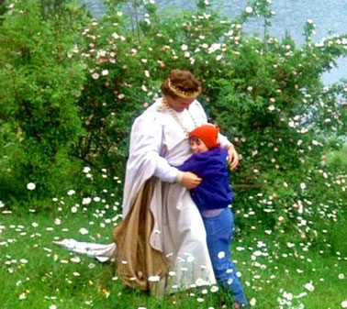
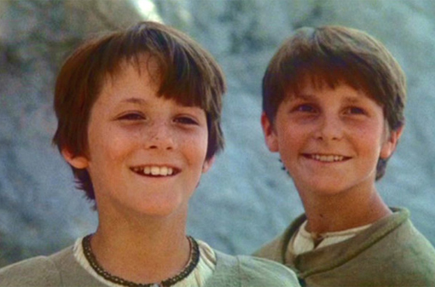
Моральні цінності, проголошені в повісті:
дорослі мають прагнути творити країну Далеку в реальному світі;
Любов, Дружба перемагають зло та ненависть;
природа завжди служить добру;
кам’яні серця дорослих перетворюють дітей на нещасних самотніх «птахів»;
люди мають завжди пам’ятати, що зло шкодить в першу чергу їм самим;
батьківська любов, родинне тепло є найвищою цінністю в житті.

Slide 34
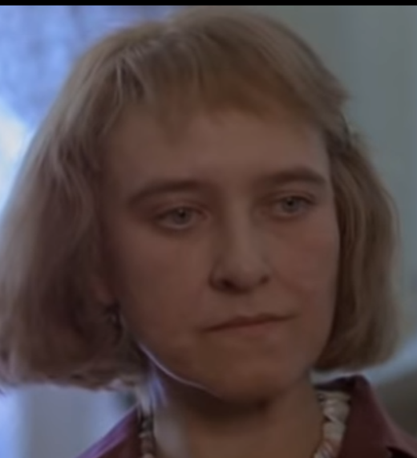
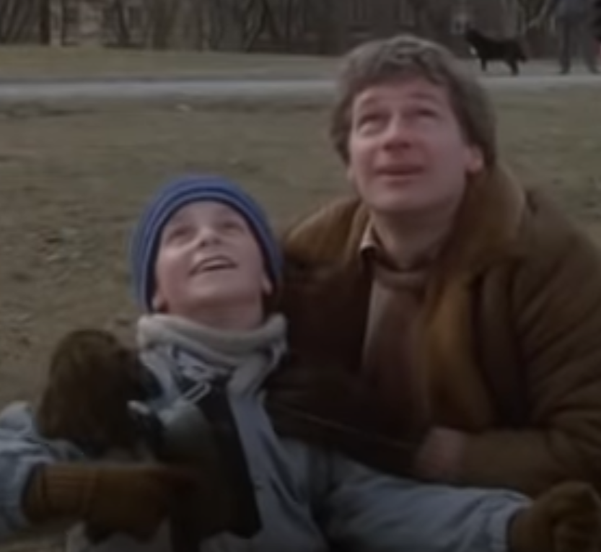
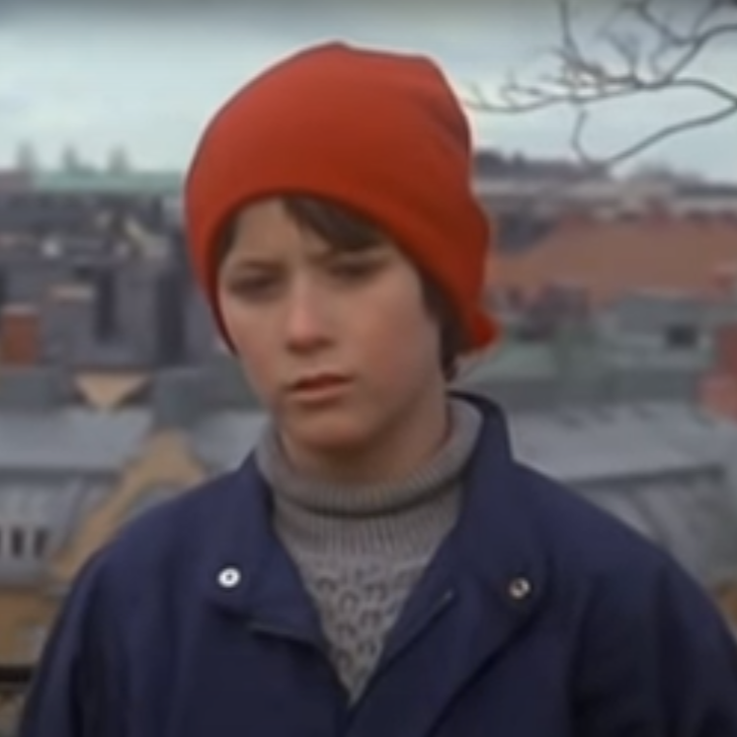
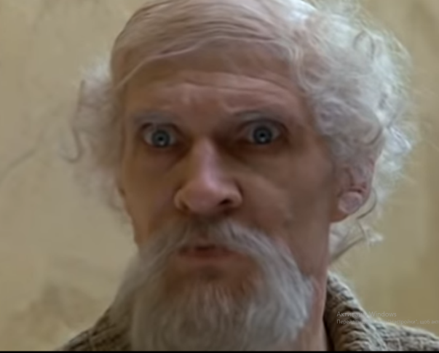
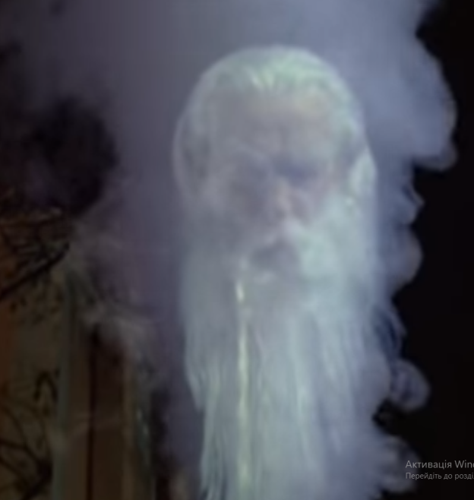
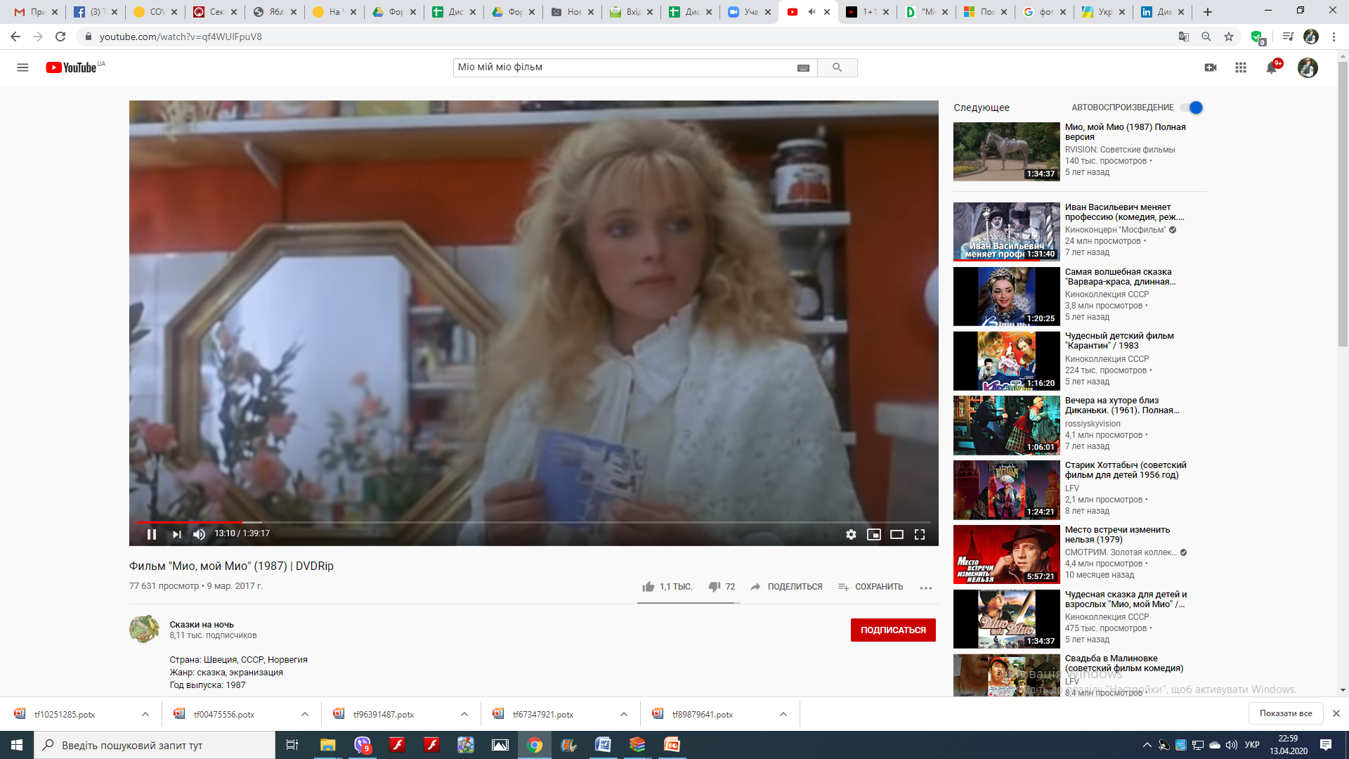
Тітка Едля
Бенке та батько
Буссе
Тітка Сікстен
Тітка Лундін
Джин

Slide 35
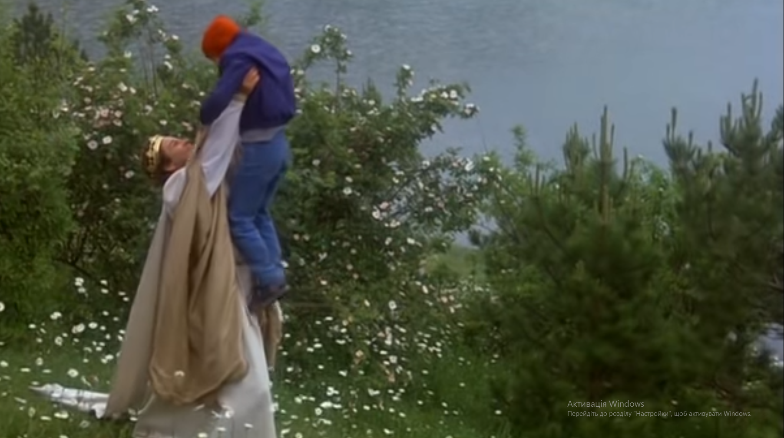
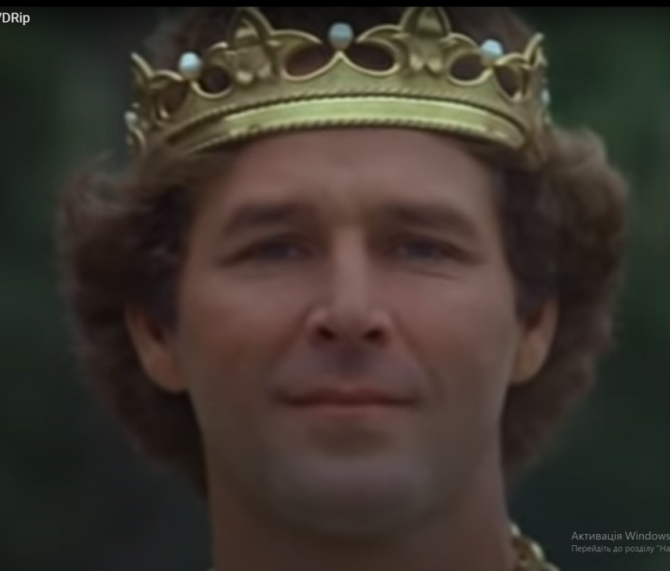

Slide 36
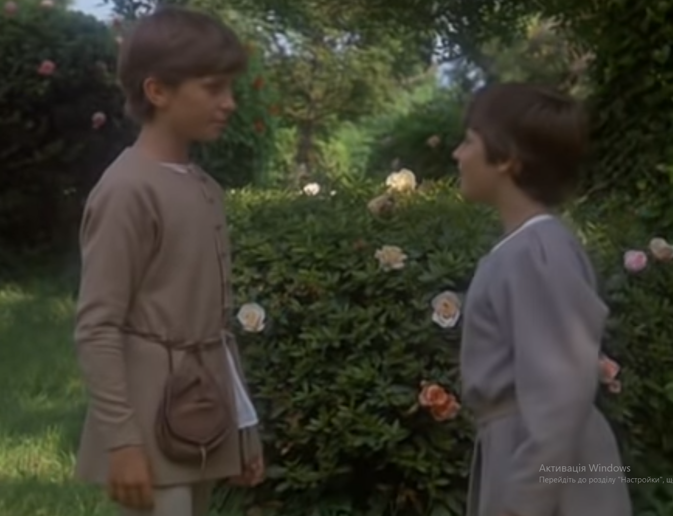

Slide 37
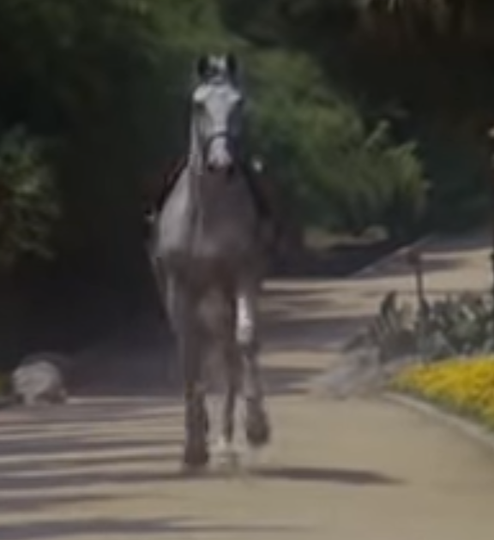
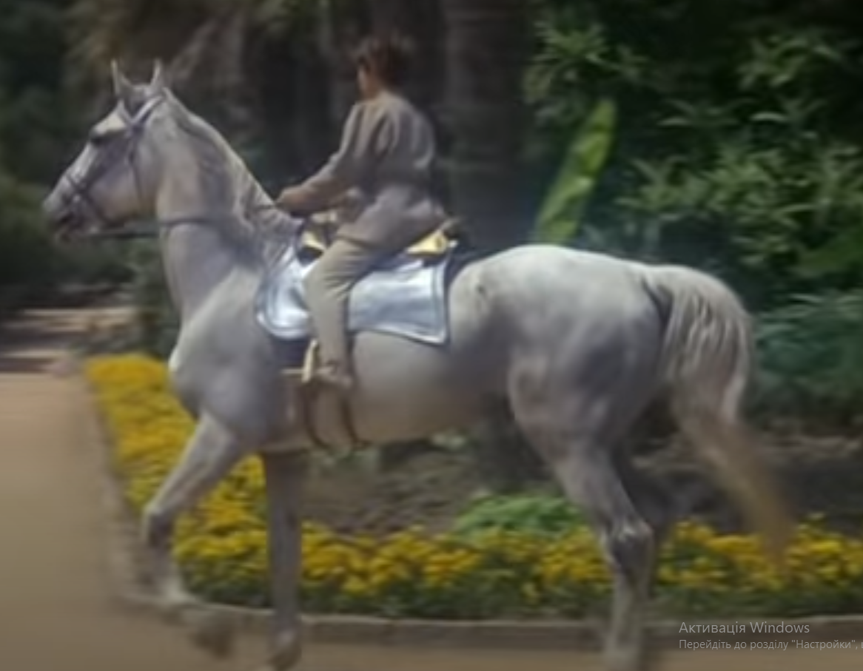
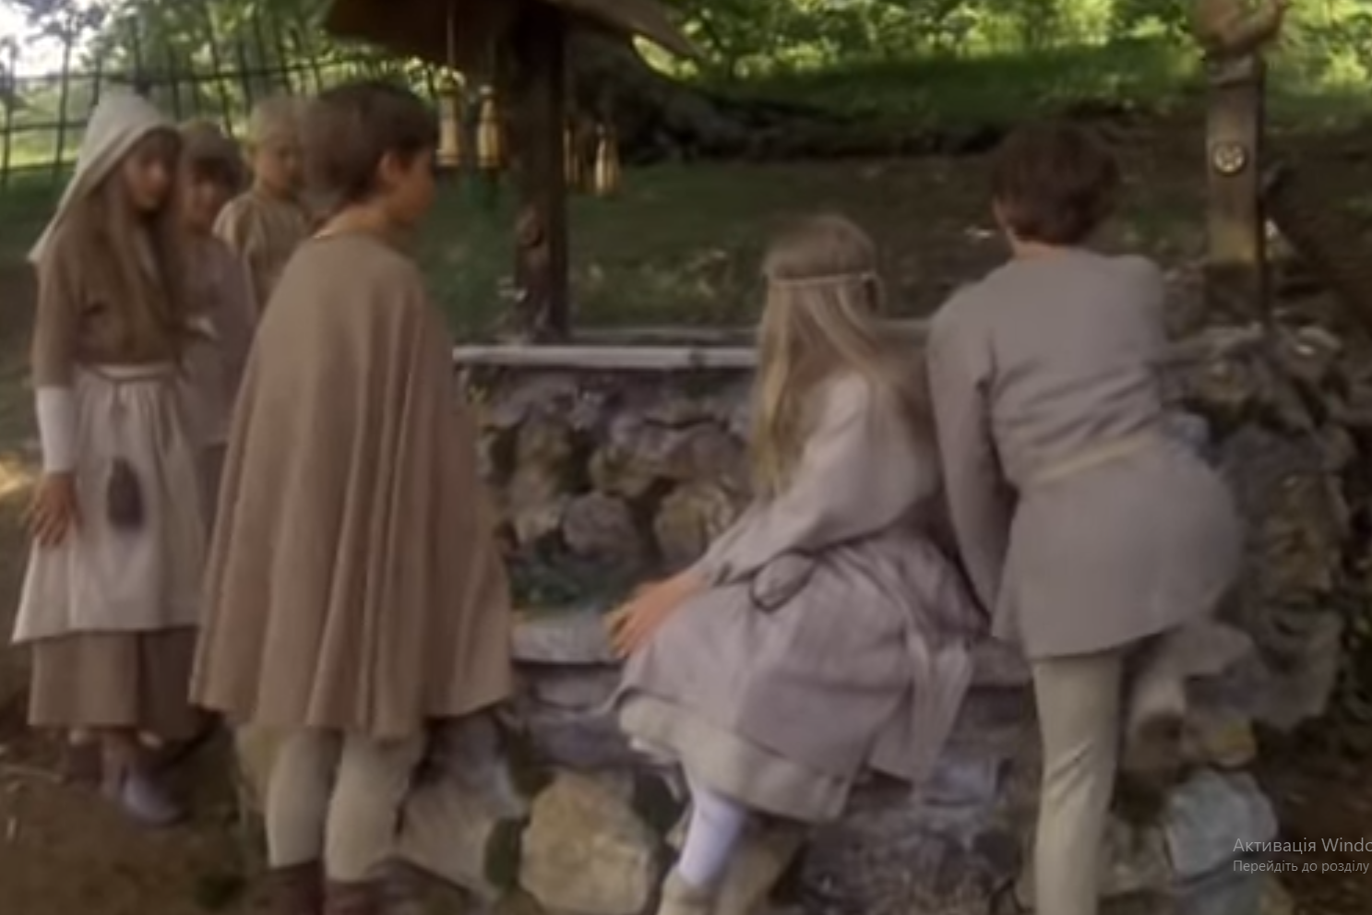

Slide 39
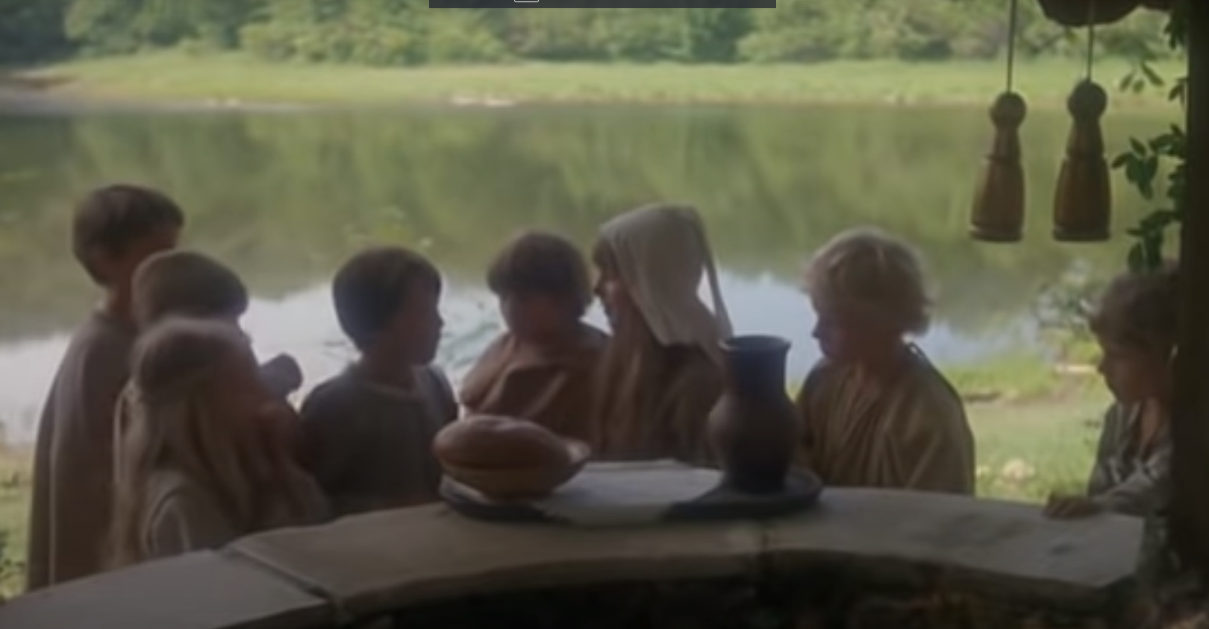

Slide 40
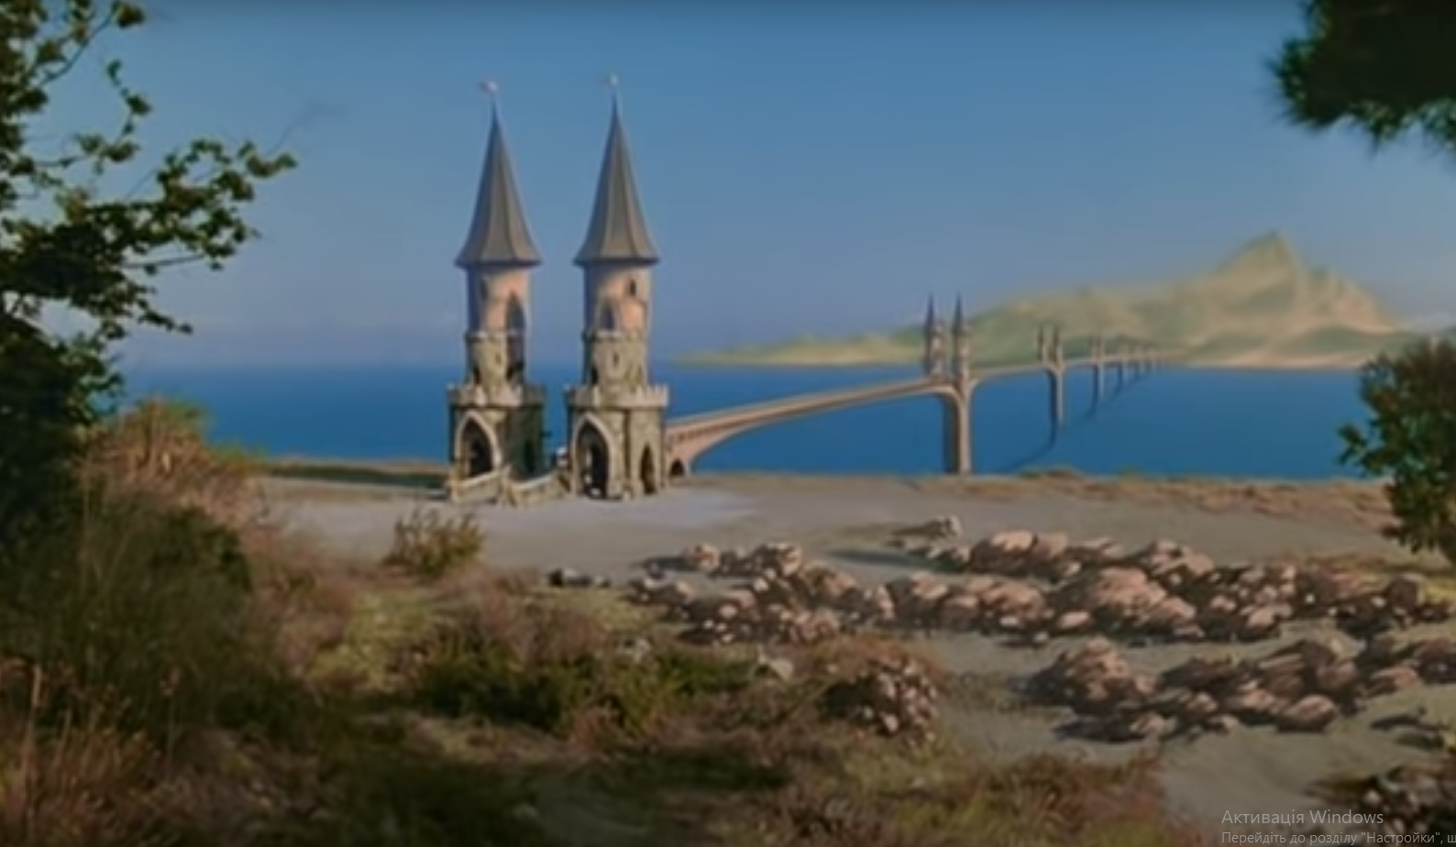

Slide 41
#Карантин_не_канікули
#Дистанційне_навчання

